Slide 1



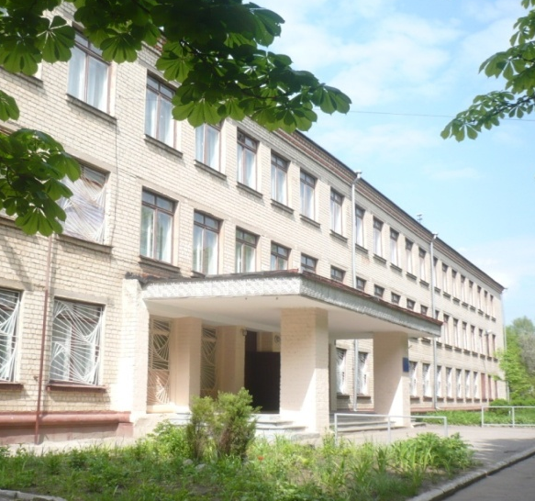

Презентація впровадження моделі превентивної освіти у Харківській загальноосвітній школі І-ІІІ ступенів №22 Харківської міської ради Харківської області
Харків-2014

Slide 2
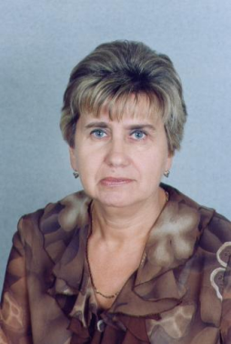
Директор школи
Філіппова Наталія Олексіївна,
відмінник освіти України,
вчитель – методист
Педагогічний колектив
14 вчителів вищої категорії
4 учителя - методиста
4 старших учителів
1 відмінник освіти України
Учнівський колектив
1- 4 класи- 5 класів
(153 учні)
5-9 класи - 5 класів
133( учні)
10-11 класи – 2 класи
(56 учнів)
Школа сьогодні:
інформаційно-консультативний центр Національної мережі Шкіл сприяння здоров'ю;
дослідно-експериментальний майданчик “Навчання учнів через ноосферну (природовідповідну) освіту”;
базовий навчальний заклад “Зміцнення потенціалу Всеукраїнської спілки вчителів і тренерів для поліпшення доступу до якісних послуг з профілактики ВІЛ/СНІДу”.

Slide 3
Графічна модель превентивної освіти
Цілісне сприятливе інтегроване середовище
Аналітична діяльність
Планово-прогностична діяльність
Організаційна діяльність
СІМ'Я
Цілісне сприятливе інтегроване середовище
регулятивно-корекційна роботи
Контроль
НАВЧАЛЬНИЙ ЗАКЛАД
Узгоджена інформація
Детермі-наційна інформація
О
С
О
Б
И
С
Т
І
С
Т
Ь
Д
И
Т
И
Н
И
Соціальне благополуччя
Партнерські стосунки, робота в команді
Фізичне благополуччя
Адапта-ційний модуль
Субординація
Психічне благополуччя
Духовно-моральне благополуччя
Партнерські стосунки, робота в команді
Претензійна
інформація
Узгоджена інформація
Субординація
Планово-прогностична діяльність
Організаційна діяльність
Аналітична діяльність
регулятивно-корекційна роботи
Контроль

Slide 4
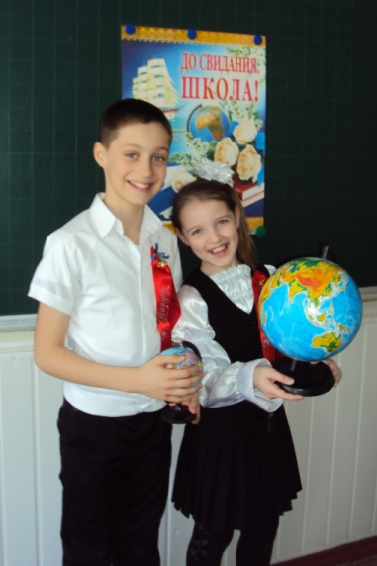
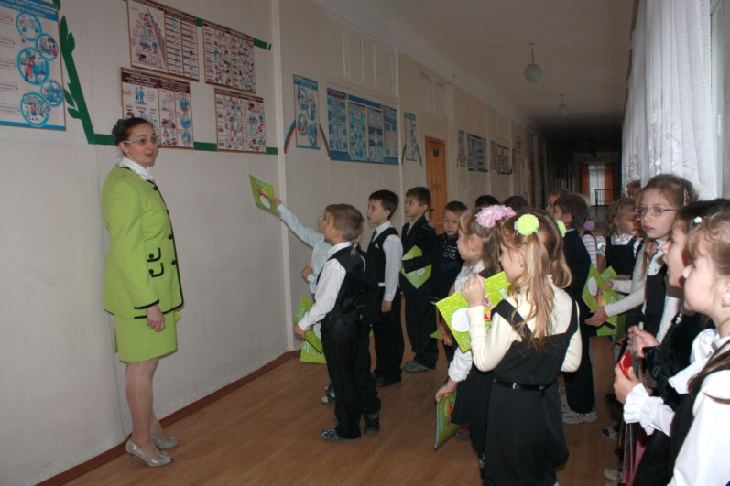
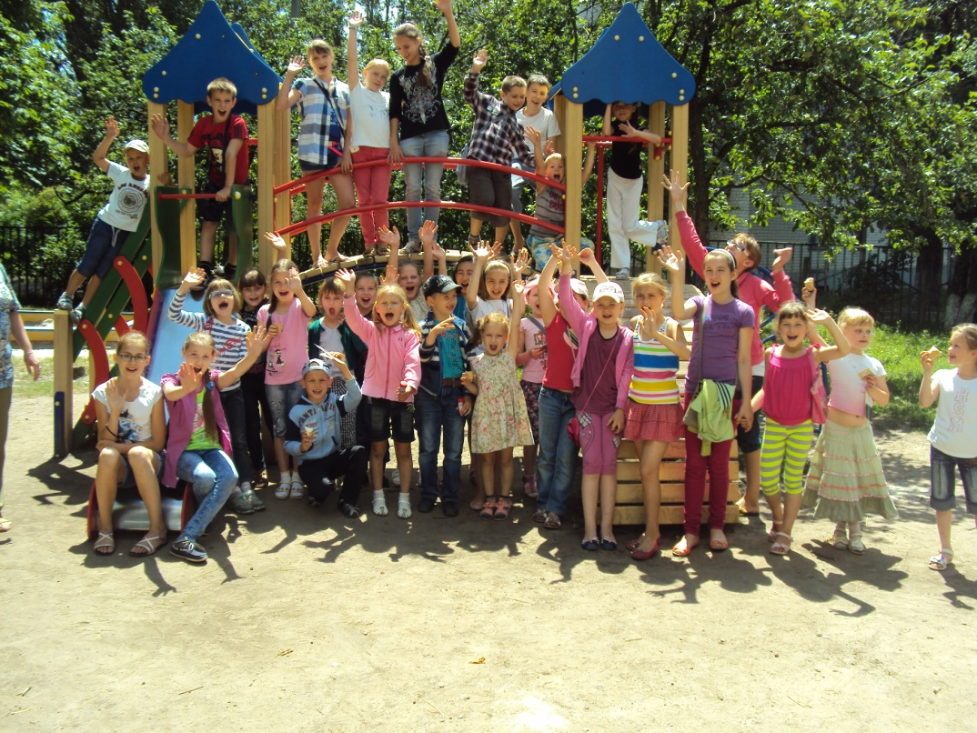
Цілісне сприятливе інтегроване середовище
Забезпечення дружньої, заохочувальної, сприятливої атмосфери
Випускники початкової школи
Урок основ здоров’я в 2 класі
Корисний відпочинок у дитячому закладі відпочину “Вогник” при ХЗОШ №22

Slide 5
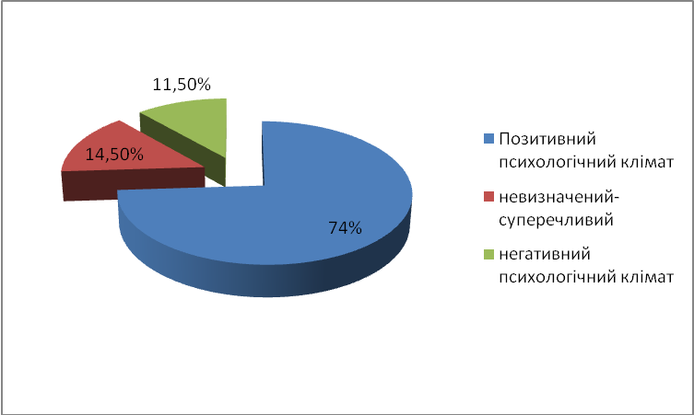
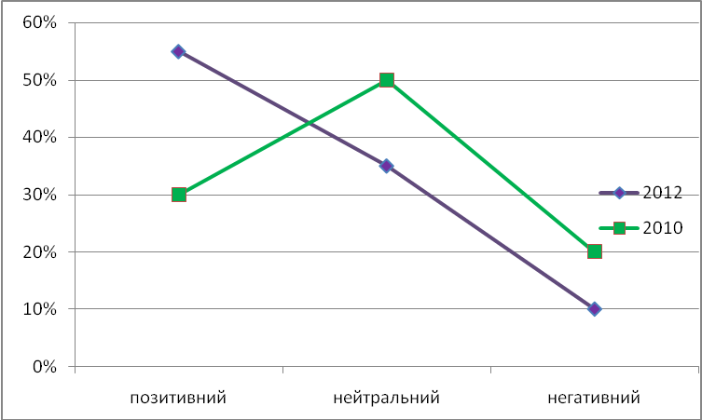
Моніторинг стану забезпечення дружньої, заохочувальної, сприятливої атмосфери
Особливості психологічного клімату серед учнів всієї школи
2014
2012
Порівняльний аналіз результатів дослідження психологічного клімату вчителів за 2012 та 2014 роки

Slide 6
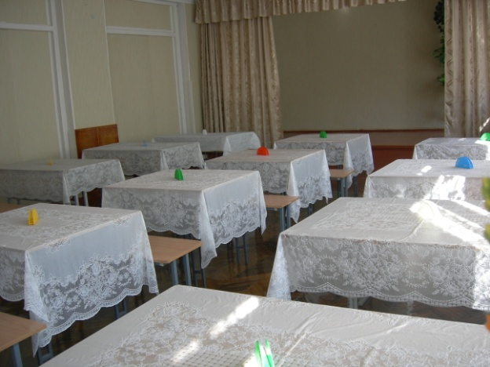
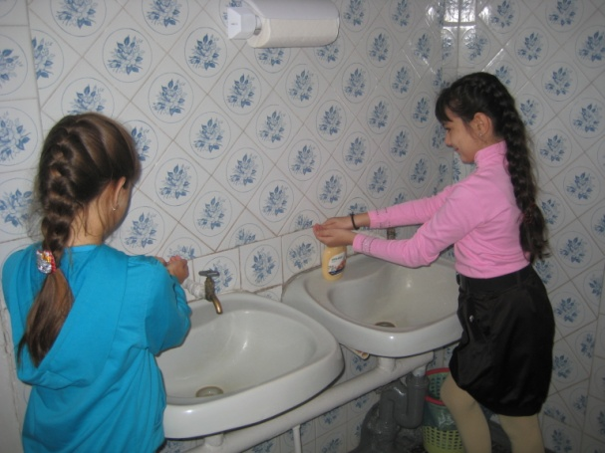
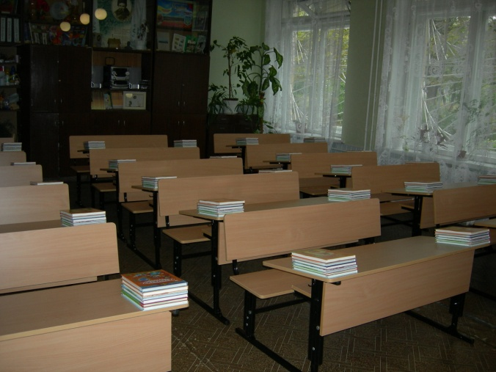
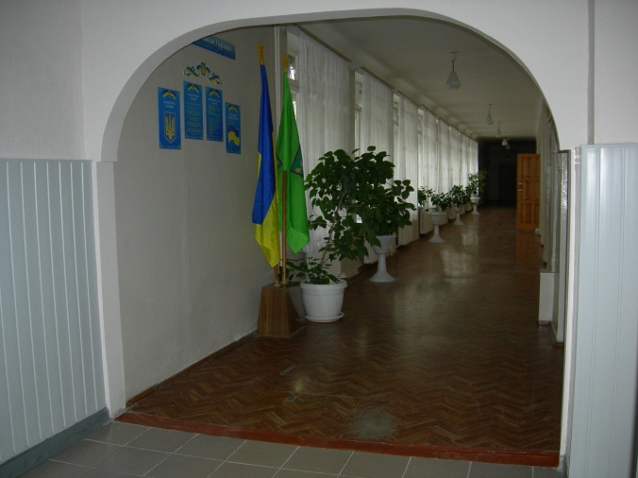
Цілісне сприятливе інтегроване середовище
Забезпечення та дотримання належних санітарно-гігієнічних умов
Шкільна їдальня
Кімната гігієни для дівчаток
Класна кімната
Шкільний коридор

Slide 7
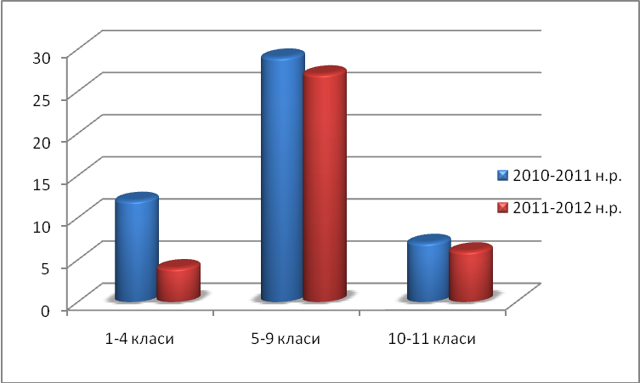
Моніторинг стану забезпечення та дотримання належних санітарно-гігієнічних умов
Кількість учнів, які потребують дієтичного харчування
Охоплення гарячим харчуванням

Slide 8
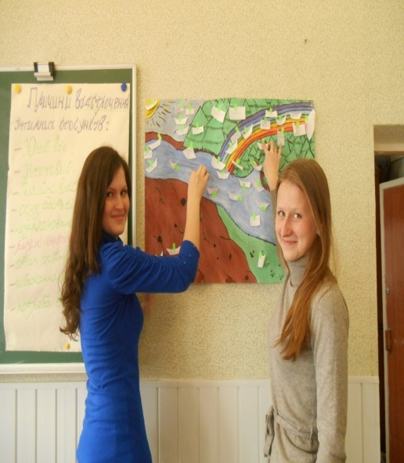
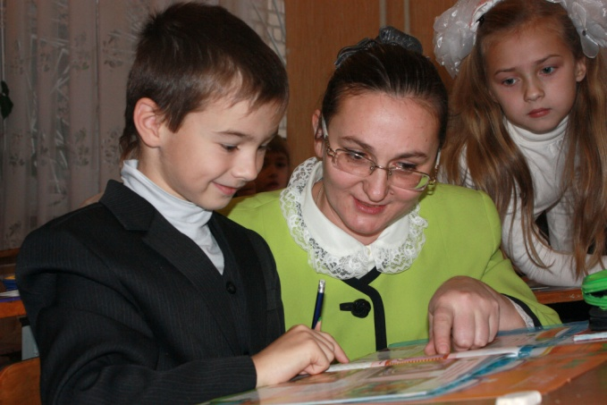
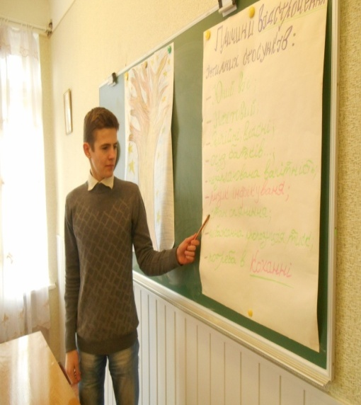
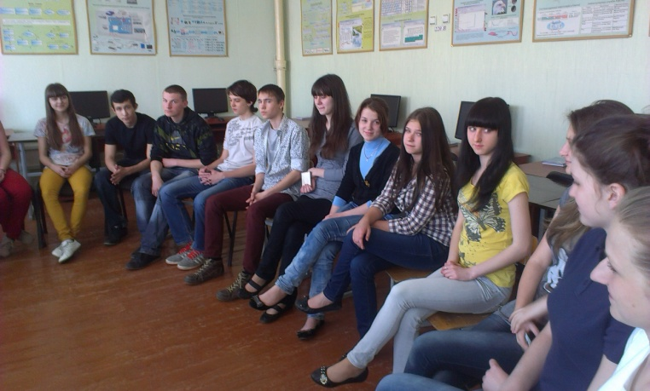
Цілісне сприятливе інтегроване середовище
Сприяння співпраці та активному навчанню
Інтерактивна вправа “Гора звершень”
Дружня підтримка
Тренінгові заняття
Захист ідей

Slide 9
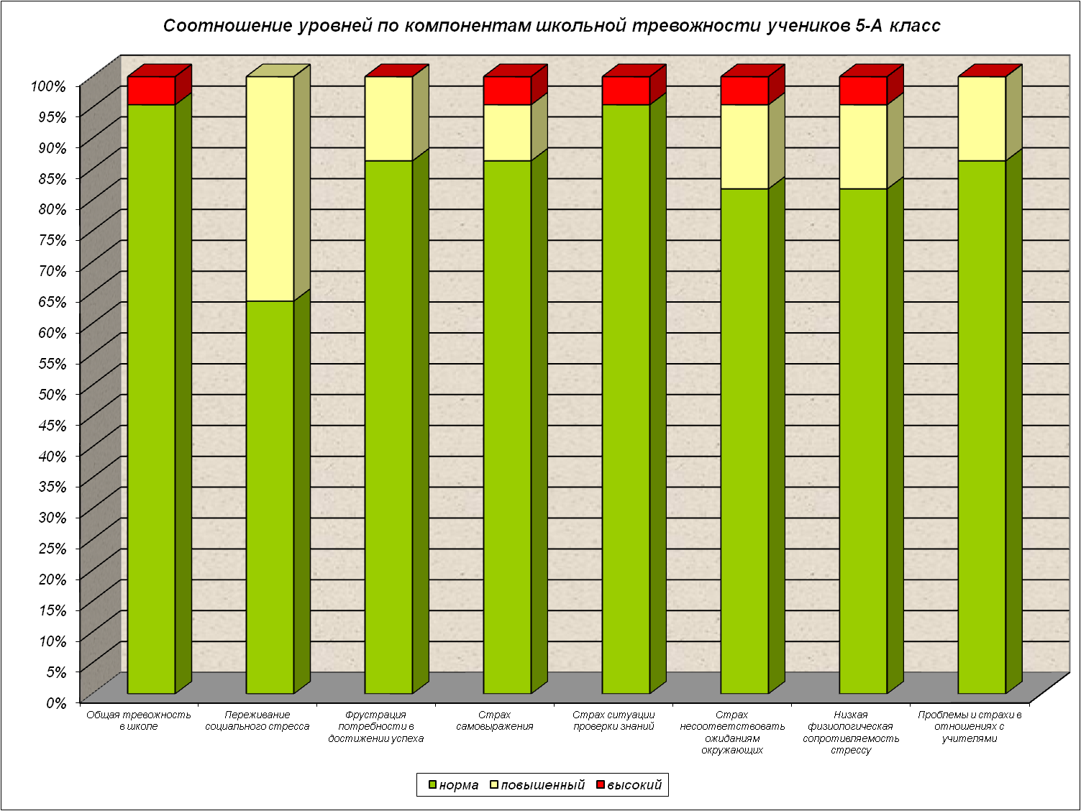
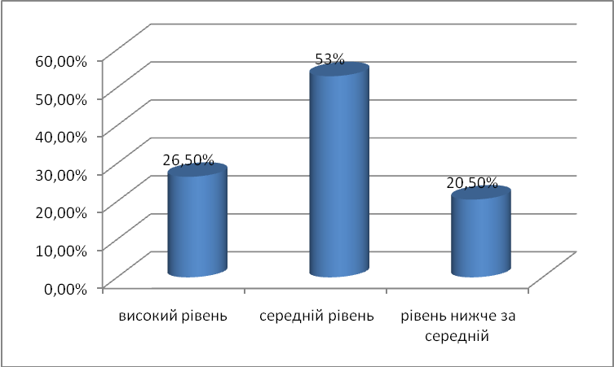
Моніторинг стану сприяння співпраці та активному навчанню
Рівень тривожності учнів 5 класу
Особливості соціально – комунікативної готовності до навчання учнів

Slide 10
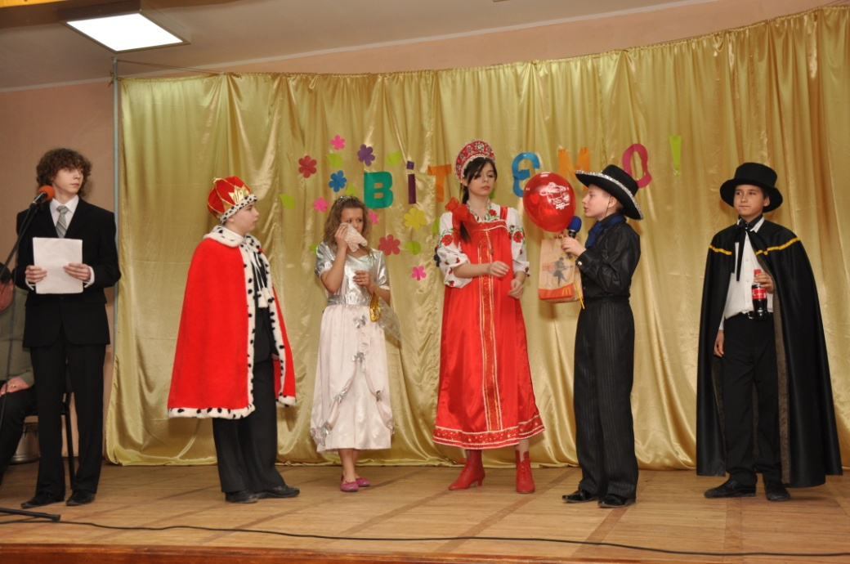
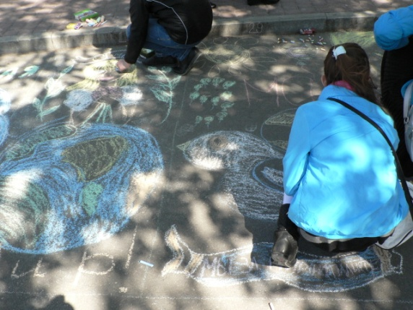
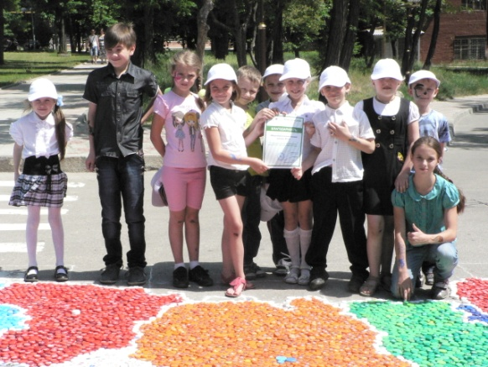
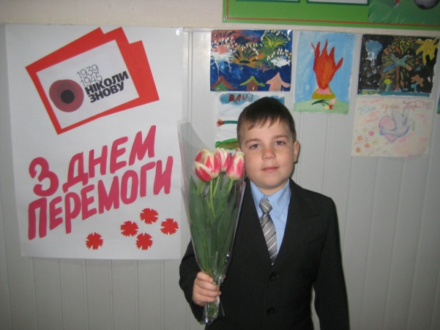
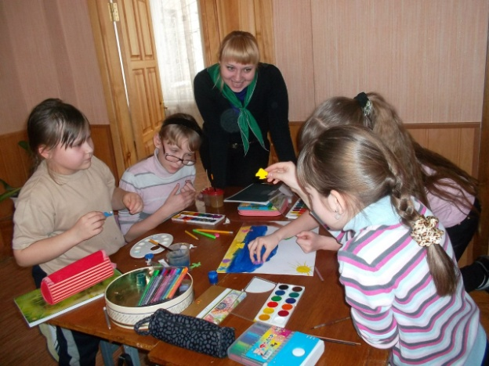
Розвиток творчих видів діяльності
Театральні постановки
Конкурс малюнку на асфальті
Викладання карти України
Виставка робіт учнів до Дня Перемоги
Співпраця з волонтерами мережі магазинів “Топольок”

Slide 11
Моніторинг стану розвитку творчих видів діяльності
Визначення рівня виховного потенціалу особистості
Життєвий потенціал особистості

Slide 12
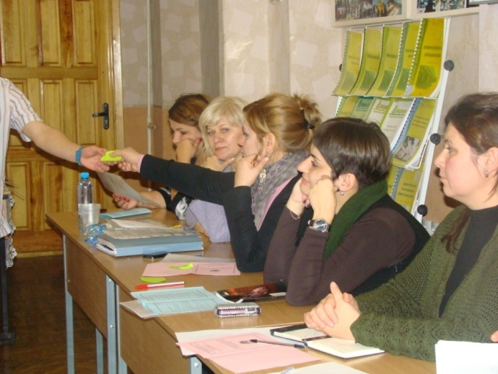
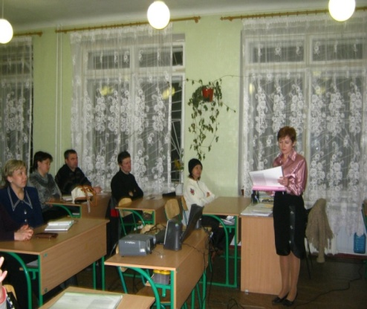
Узгодження виховних впливів школи і сім’ї шляхом залучення батьків
Участь батьківської громадськості в
Раді школи
Батьківський лекторій
Прояви турботи батьків

Slide 13
Забезпечення дружньої, заохочувальної, сприятливої атмосфери
Забезпечення та дотримання належних санітарно-гігієнічних умов
Сприяння співпраці та активному навчанню
Відсутність фізичного покарання та насильства
Недопущення знущання, домагання та дискримінації
Оцінка розвитку творчих видів діяльності
Узгодження виховних впливів школи і сім’ї шляхом залучення батьків
Сприяння рівним можливостям учнів щодо участі у прийнятті рішень
Якісна превентивна освіта

Slide 14
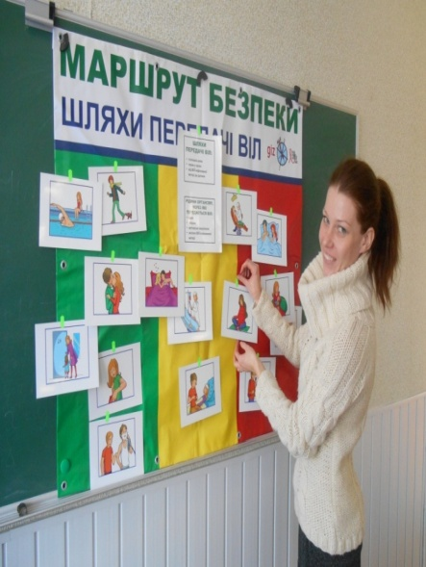
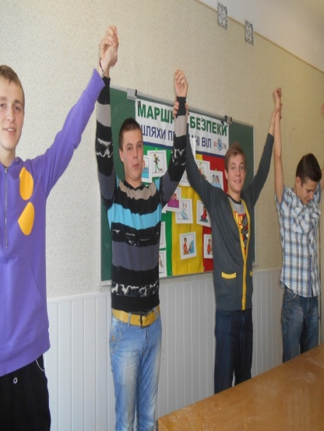
Створення і застосування ефективних технологій навчання і виховання, що забезпечують можливість вироблення дитиною власної соціально схвалюваної моделі поведінки й самовизначення у мінливих соціальних умовах, відкритому інформаційному середовищі
Проведення інтерактивних виставок “Маршрут безпеки”
Практичний психолог
Учні-фасилітатори
Ступінь прояву толерантності до ВІЛ-інфікованих людей

Slide 15

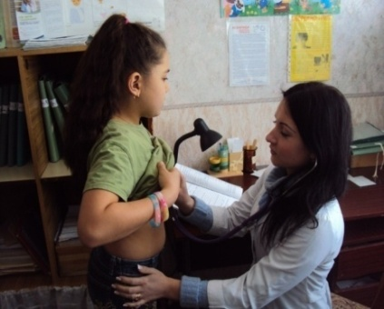
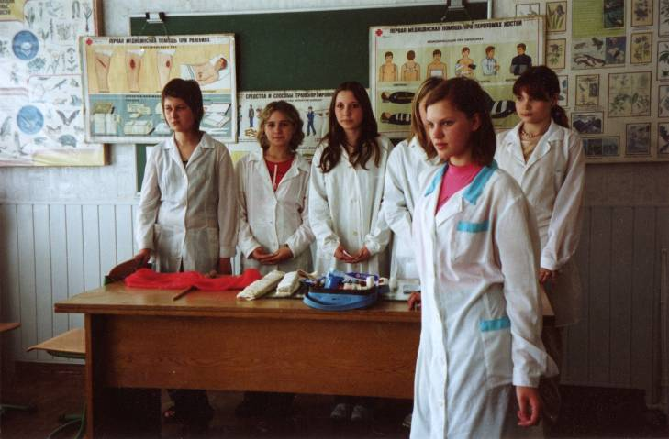

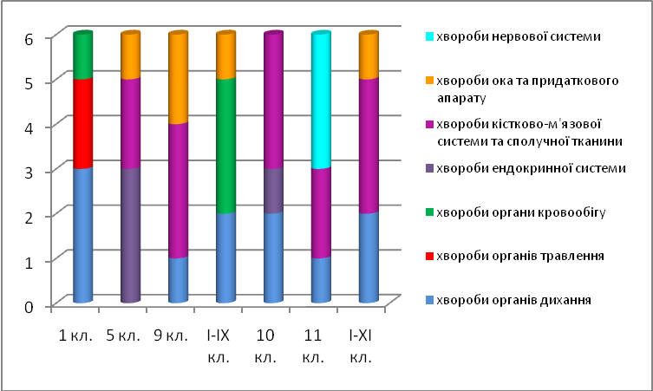
Розроблення і впровадження системи медико-психологічного та соціально-педагогічного супроводу розвитку учнів; що забезпечує психологічну захищеність і гнучке реагування на зміни життєвих умов і проблеми особистісного розвитку
Поглиблені медичні огляди
Волонтери Клініки, дружньої до молоді
Поширення захворювань за класами

Slide 16

Зичимо Вам здоров’я і щастя, а також запрошуємо до тривалої плідної співпраці
Адреса школи:
м. Харків,
вул. Цілиноградська, 24,
тел.: 057- 336-90-65,
e-mail: sc22dzr@mail.ru

